Slide 1

Proyecto: SoC Robot cartógrafo
Electrónica Digital II - UN 2020
Juan Pablo Fiagá
Juan David Pabón Hernandez​ David Esneyder Ramírez Ibarra​ David Santiago Viracachá Suárez​

Slide 2
Cámara OV7970
SERVOMOTOR
Sensor de Ultrasonido
SoC Robot cartógrafo
Procesador
I2C
Procesamiento de imagen
Driver Cámara
Driver PWM
Driver Ultrasonido
bridge
DMA
Control
Driver Cámara
memoria
BUS
UART1
GPIO
Driver
Infrarrojo
SoC
Sistema de navegación / movimiento
LEDS
Sensor Infrarrojo

Slide 3
Memory map Robot cartógrafo
ULTRASONIDO | 0x82008000
PWM_CNTRL | 0x82007800
INFRARROJO_CNTRL | 0x82007000
UART1 | 0x82006800
UART1_PHY | 0x82006000
VGA_CNTRL | 0x82005800
LEDRGB_2 | 0x82005000
LEDRGB_1 | 0x82004800
DISPLAY | 0x82004000
BUTTONS | 0x82003800
SWITCHS | 0x82003000
LEDS | 0x82002800
TIMER0 | 0x82002000
UART | 0x82001800
UART_PHY | 0x82001000
CTRL | 0x82000000
MAIN_RAM | 0x40000000
SRAM | 0x01000000
ROM | 0x00000000

Slide 4
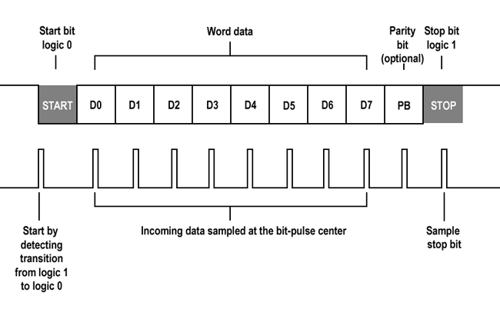
uart
baud
 | 0x08 +base
Status reg 1. tx_busy
2. rx_error
3. rx_avail
Control reg
1. tx_init
RX_reg
TX_reg
BAUD_reg
Bus interface
RX
UCR
 | 0x04 +base
RXTX
 | 0x00 +base
RX_PIN
TX
BAUD_GEN
TX_PIN
clk

Slide 5
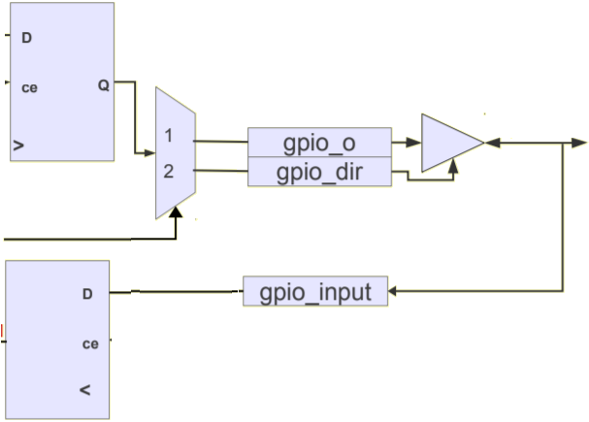
GPIO
Bus interface
gpio
WRITE
 | 0x08 +base
READ
 | 0x04 +base
DIR
 | 0x00 +base

Slide 6
Ultrasonido
Bus interface
Reg Read
done
distancia
Reg Write
orden
Bloque Ultrasonido
Echo
distancia
 | 0x08 +base
done
 | 0x04 +base
orden
 | 0x00 +base
Trigger

Slide 7
Servomotor
Bus interface
Reg Write
orden
PWM
Servomotor
orden
 | 0x00 +base

Slide 8
Infrarrojo
Bus interface
Reg Read
distancia
Módulo Infrarrojo
Infrarrojo
distancia
 | 0x00 +base

